Slide 1
Biochemie 1 voor bioinformatici
dr. Sanne Nabuurs

Slide 2
Hoofdstuk 6: Enzymen

Slide 3
Enzymen
Enzymen zijn eiwitten die chemische reacties kunnen katalyseren
Het zijn katalysatoren, ze kunnen een reactie die normaal nauwelijks verloopt in een cel tot 10¹⁷ x sneller maken
Enzymen kunnen zeer specifiek zijn. Onderscheid tussen reacties die slechts enkele atomen verschillen is mogelijk
Enzymen worden ingedeeld in klassen afhankelijk van de reactie die ze katalyseren

Slide 4
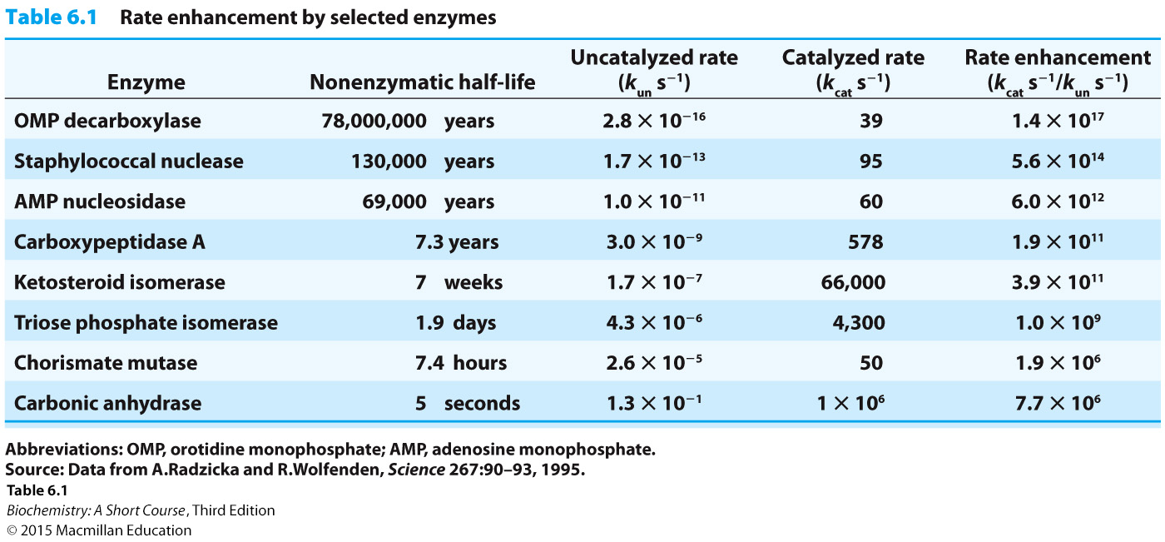
Enzymen versnellen reacties

Slide 5
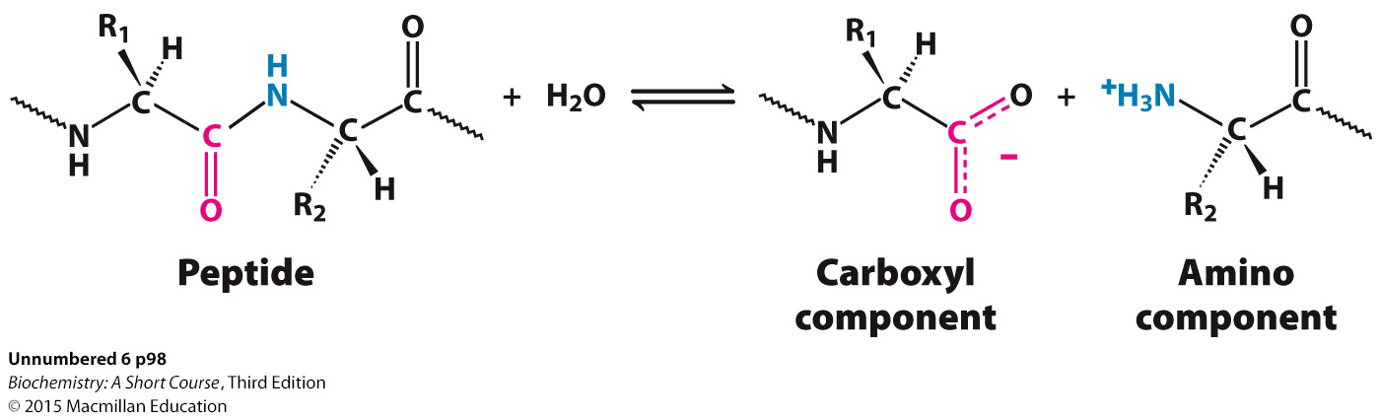
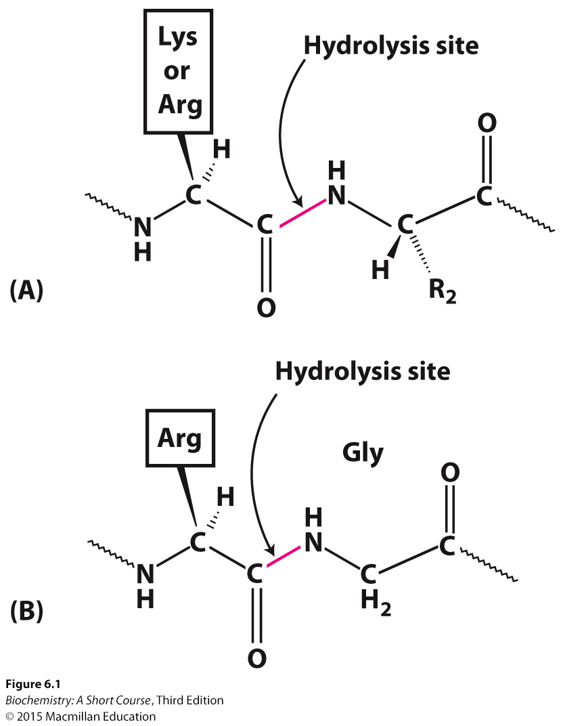
Enzymen kunnen heel specifiek zijn
Trypsine
Thrombine

Slide 6
Zes klassen van enzymen
Oxidoreductases: catalyze oxidation-reduction reactions.
Lactate dehydrogenase
Transferases: move functional groups between molecules. A‐X+B↔BX+A
Aminotransferase
Hydrolyases: cleave bonds with the addition of water. A‐X+H₂O↔X‐OH+HA
Trypsin
Lyases: remove atoms to form double bonds or add atoms to double bonds. X-A‐B-Y → A=B+X‐Y
fumarase
Isomerases: move functional groups within a molecule
Triose phosphate isomerase
Ligases: join two molecules at the expense of ATP
DNA ligase

Slide 7
1. Oxidoreductase

Slide 8
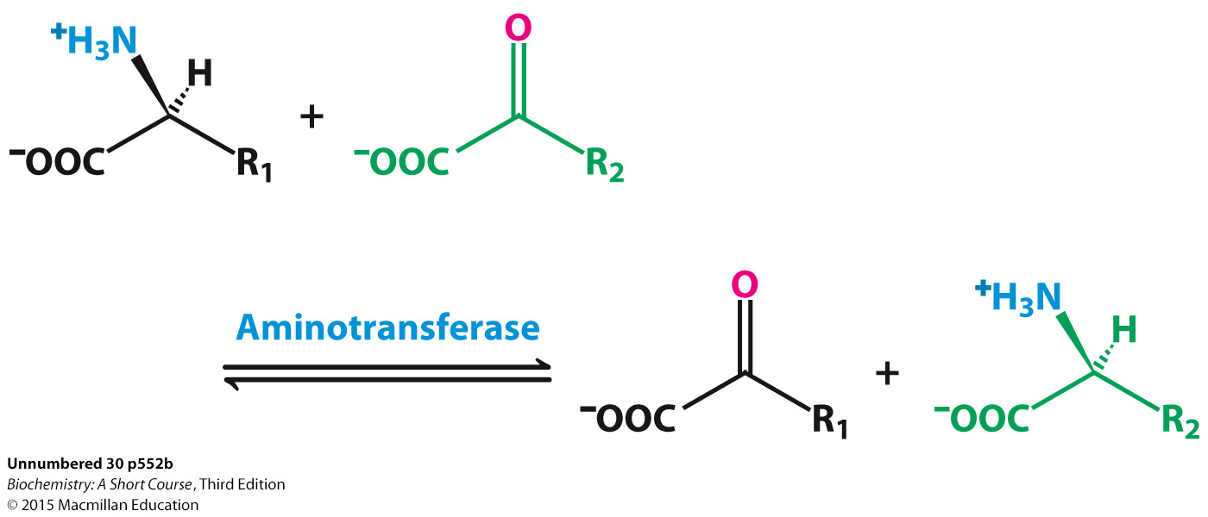
2. Transferase

Slide 9
3. Hydrolase: trypsin

Slide 10
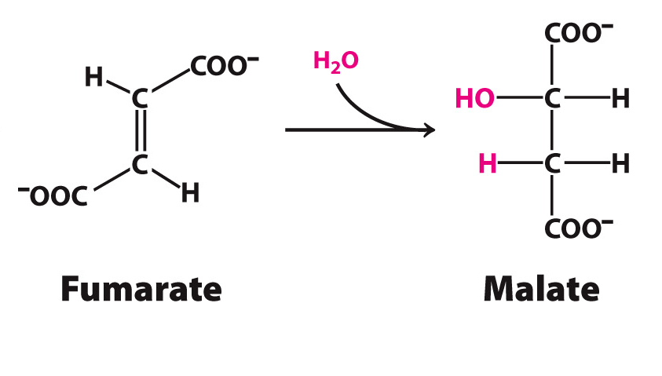
4. Lyase: fumarase

Slide 11
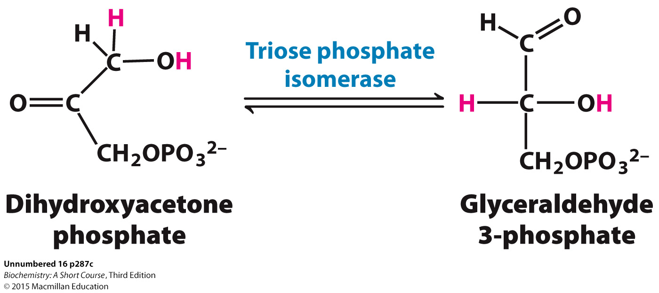
5. Isomerase

Slide 12
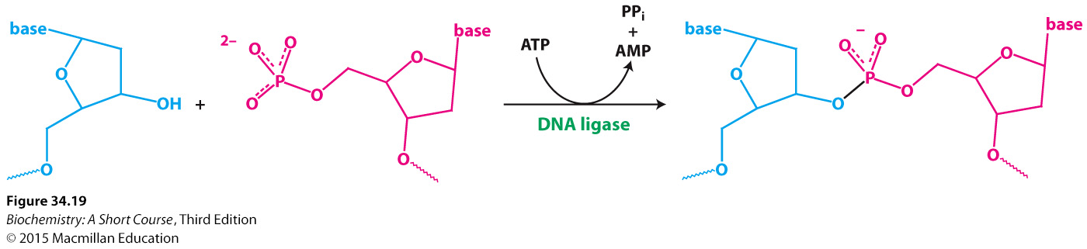
6. Ligase

Slide 13
Opdracht
Match de reacties met de klassen

Slide 14
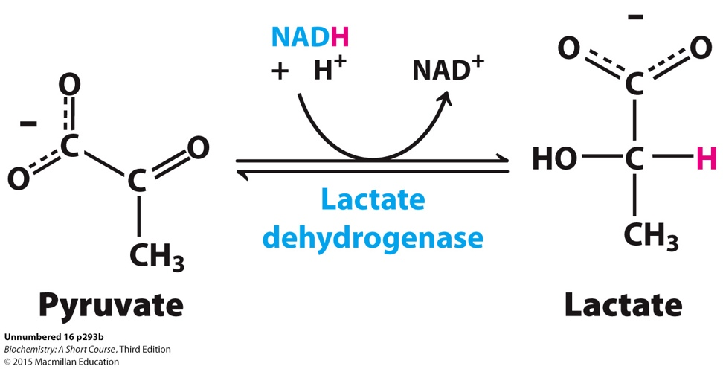
Voorbeeld oxidoreductase
D
Redoxreactie! Pyruvaat wordt gereduceerd tot lactaat, NADH wordt geoxideerd tot NAD^{+.}
Dehydrogenases zijn voorbeelden van oxdoreductases

Slide 15
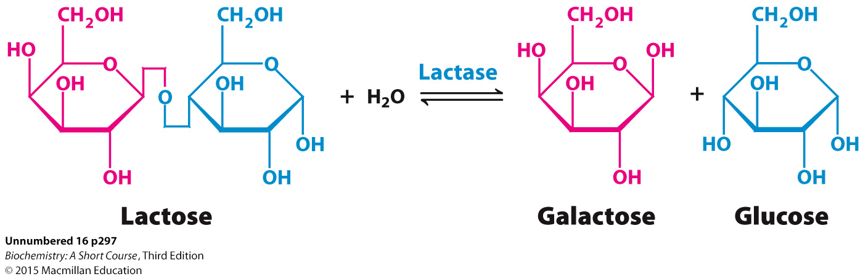
Voorbeeld hydrolase
C
Lactose wordt gesplitst en
er wordt H₂O gebruikt.

Slide 16
Voorbeeld lyase
B
Fumarase
H₂O wordt toegevoegd (aan de dubbele binding) Fumaraat wordt niet gesplitst.
Notes:
https://biology.stackexchange.com/questions/45982/why-is-aconitase-classified-as-a-lyase?rq=1 (LET OP: is een forum)
Regarding the other part of your question, hydrolases are a completely different group of enzymes, and none of the reactions involved are related to hydrolases in any way.
While water is in fact involved in the reaction, it is not used in the process of hydrolysis. To be specific, hydrolysis (in its enzymatic/organic, and not chemical sense) requires that water be a substrate required to break apart a molecule A-B into A and B. Since the addition of water does not result in citrate/isocitrate being broken down into two smaller organic molecules, aconitase is not a hydrolase.

Slide 17
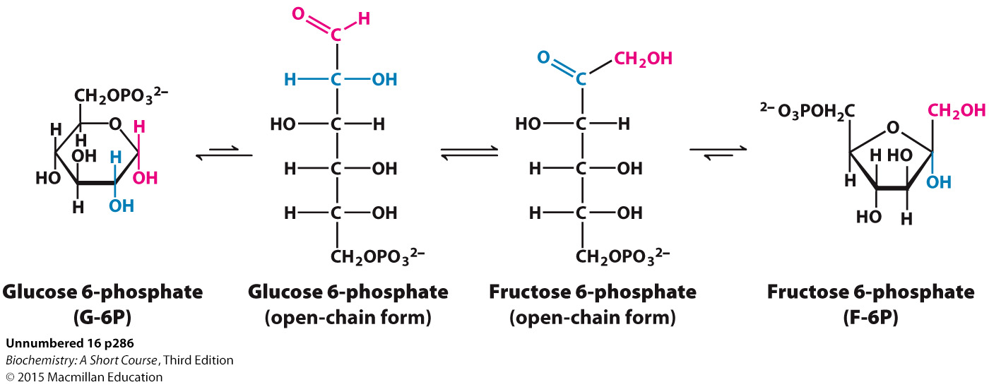
Voorbeeld isomerase
G
Functionele groepen worden binnen het molecuul verplaatst.

Slide 18
Ander voorbeeld isomerase
Functionele groepen worden binnen het molecuul verplaatst.

Slide 19
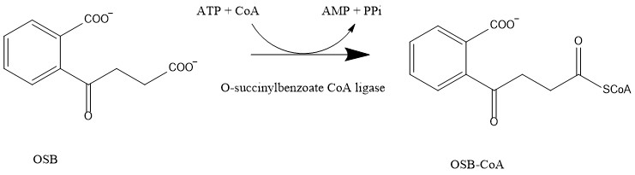
Voorbeeld ligase
F
Twee moleculen (OSB en Coa) worden met elkaar verbonden. Energie komt van ATP.

Slide 20
Ander voorbeeld ligase
Twee moleculen worden met elkaar verbonden. Energie komt van ATP.

Slide 21
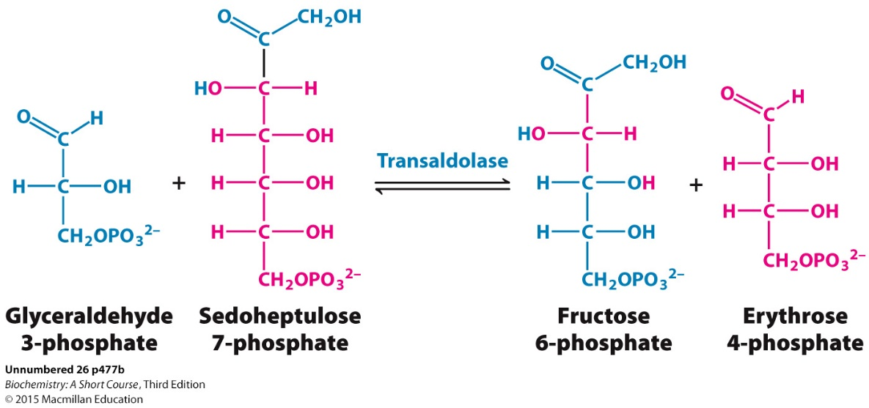
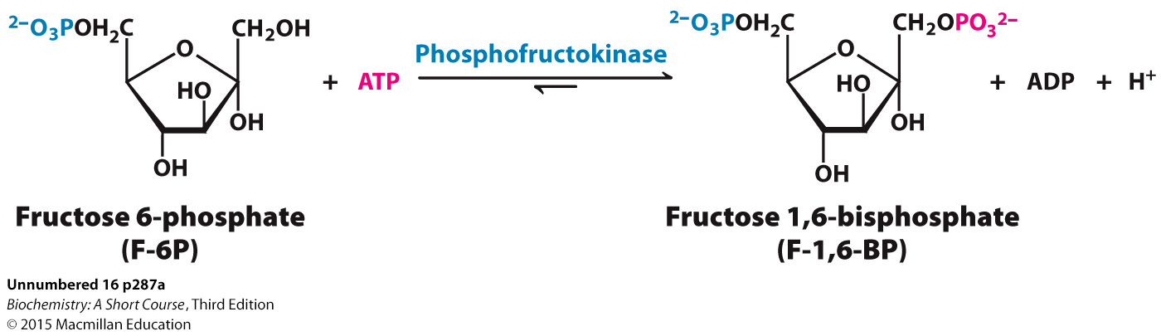
Voorbeelden transferase
A
Functionele groepen gaan van het ene molecuul naar het andere molecuul
E
Fosfaatgroep van ATP wordt overgedragen op F-6-P. Dit is GEEN ligatie.

Slide 22
Voor thuis:
https://www.youtube.com/watch?v=AD3-v1oKjSk

Slide 23
Cofactoren
Sommige enzymen hebben hulp nodig van kleine moleculen om hun functie uit te voeren
Coenzymen: kleine organische moleculen afgeleid van vitaminen
Prostetische groep: sterk gebonden coenzymen
Cosubstraat: los geassocieerde coenzymen die binden en loslaten tijdens reactie
Metaal(ionen)
Apoenzym: enzym zonder cofactor
Holoenzym: enzym met cofactor

Slide 24
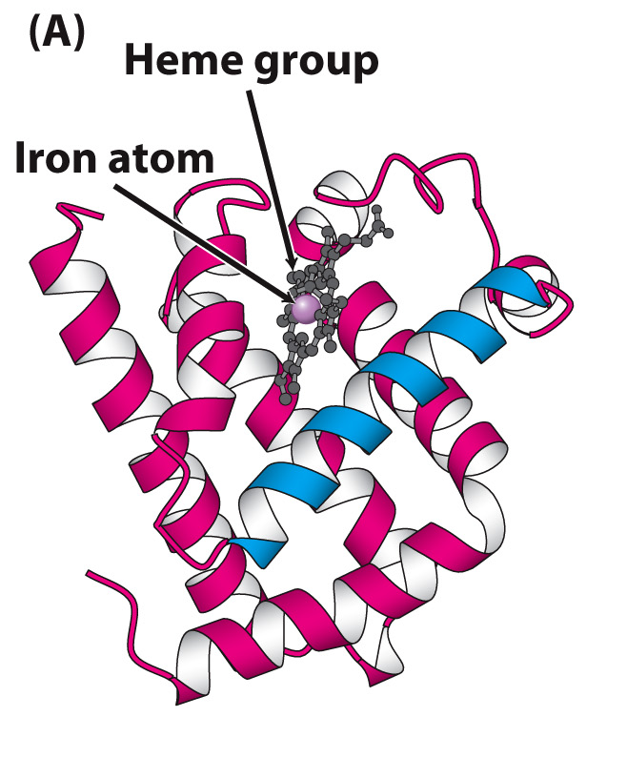
Prosthetische groep

Slide 25
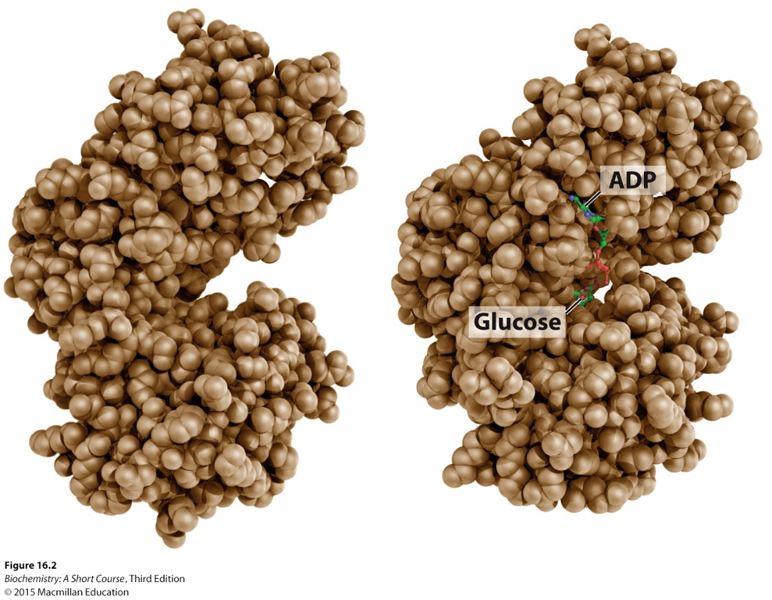
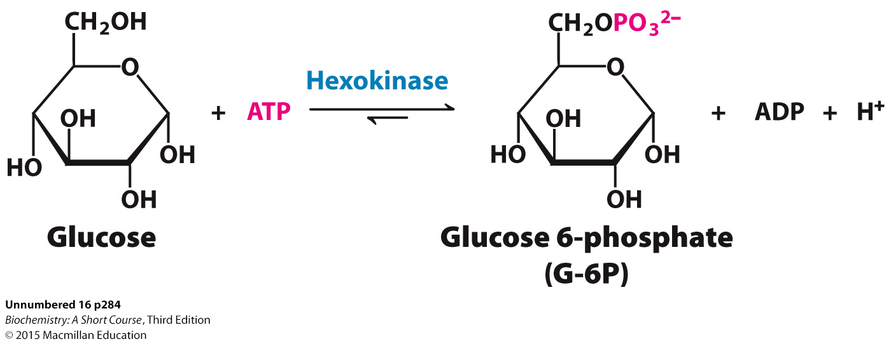
Cosubstraat
Hexokinase:
Glucose is substraat
ATP is cosubstraat

Slide 26
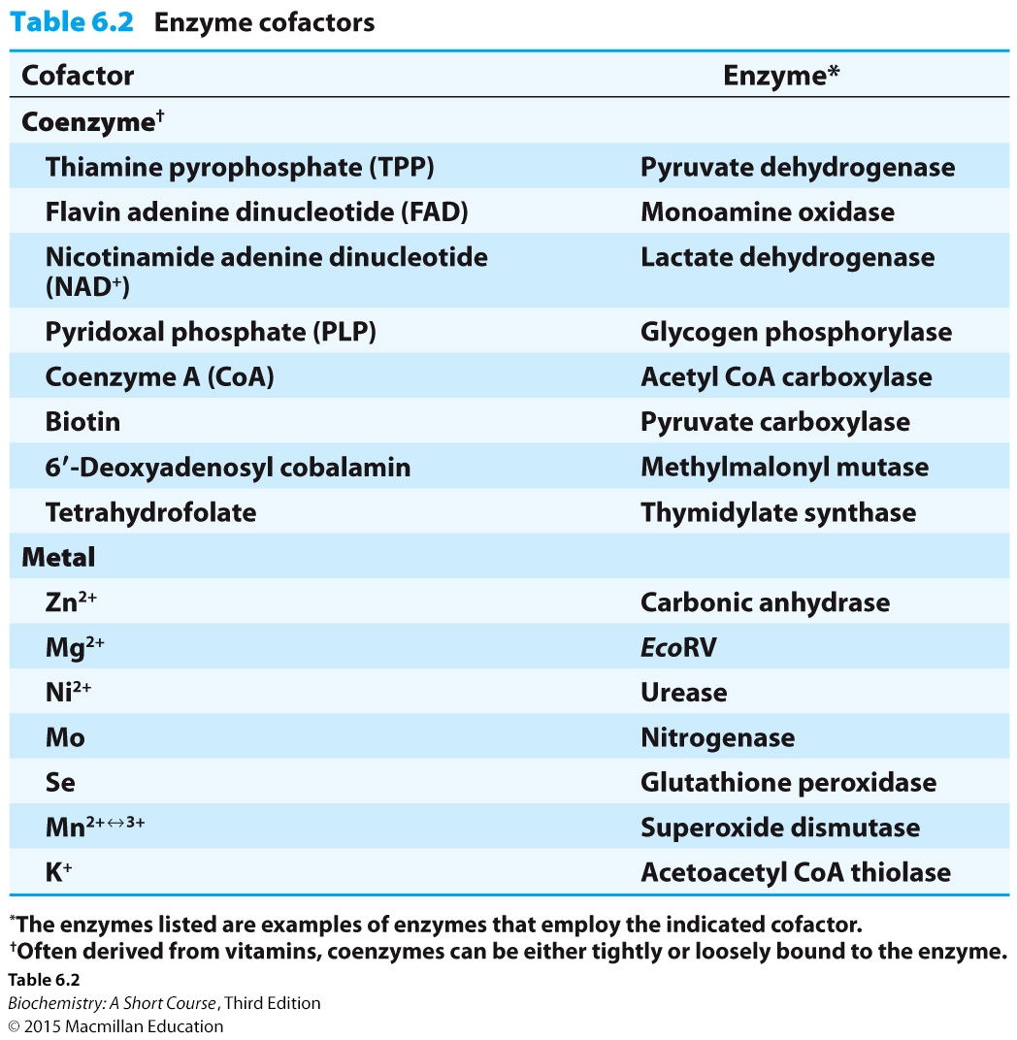

Slide 27
Thermodynamica
Vrije energie ∆G tussen product en reactanten
Vrije energie ∆G nodig om reactie te initiëren
∆Gº standaard vrije energie alle reactanten 1 M, T 298 K
∆G‡ is vrije energie van activatie

Slide 28
∆G
Een reactie is alleen spontaan als ∆G negatief is. Een exergone reactie, er komt energie vrij
Een reactie kan niet spontaan gebeuren als ∆G positief is. Er is input van vrije energie nodig. Endergone reactie.
In evenwicht, dus geen netto verandering in concentratie van product en reactant is ∆G=0
∆G van een reactie is niet afhankelijk van het pad van de reactie. Voorbeeld: ∆G van glucose → CO₂ en H₂O is bij verbranding door een vuurtje hetzelfde als bij ”verbranding” in je cellen
∆G zegt niets over de snelheid van een reactie. Een negatieve ∆G geeft alleen aan dat een reactie kan gebeuren. Niet of en hoe snel

Slide 29
Standaard vrije energie
∆Gº is niet biologisch relevant, dit gaat uit van 1M van alle reactanten. Daarom gebruiken we ∆Gº’ als standaard vrije energie voor onze reacties
Na afleiding:
∆Gº’ = -RT ln K’_{eq}
K’_{eq} = evenwichtsconstante

Slide 30
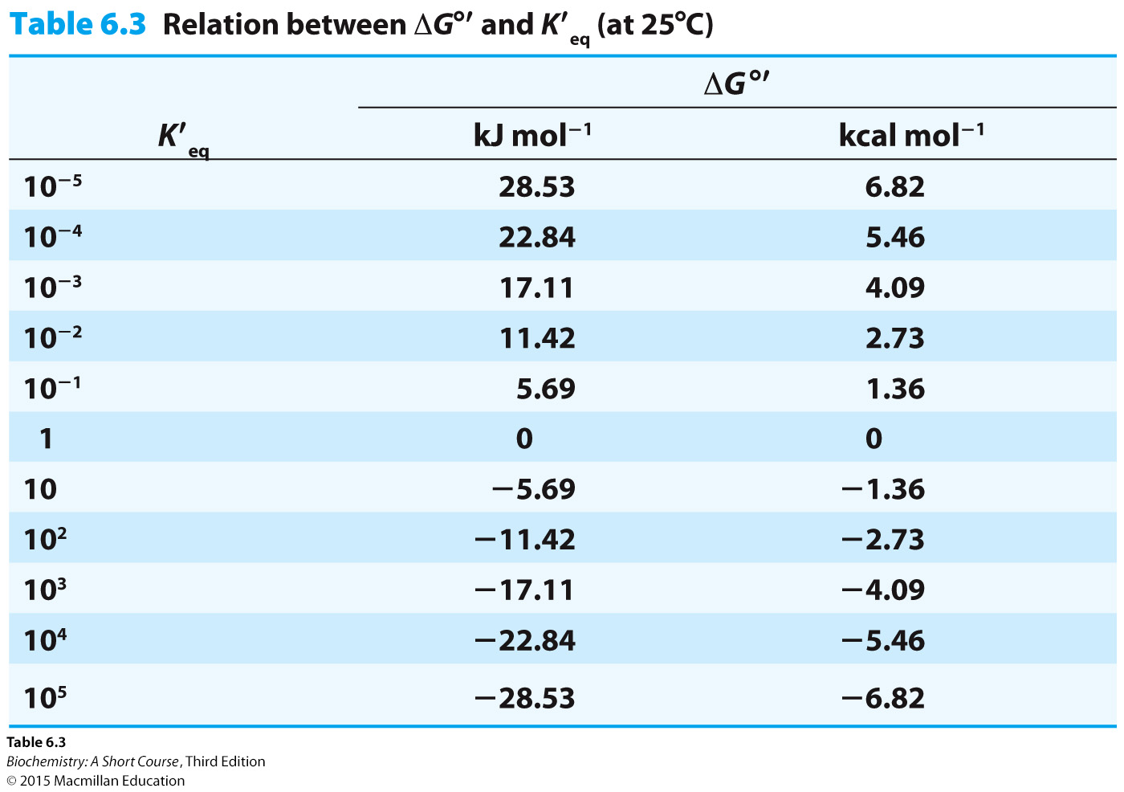
∆Gº’ en K’_{eq}

Slide 31
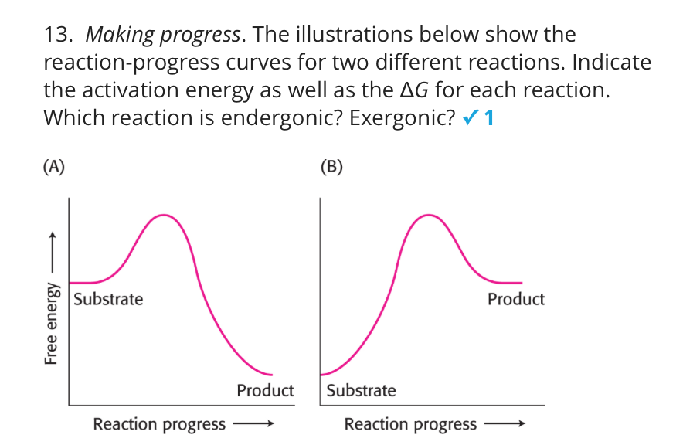

Slide 32
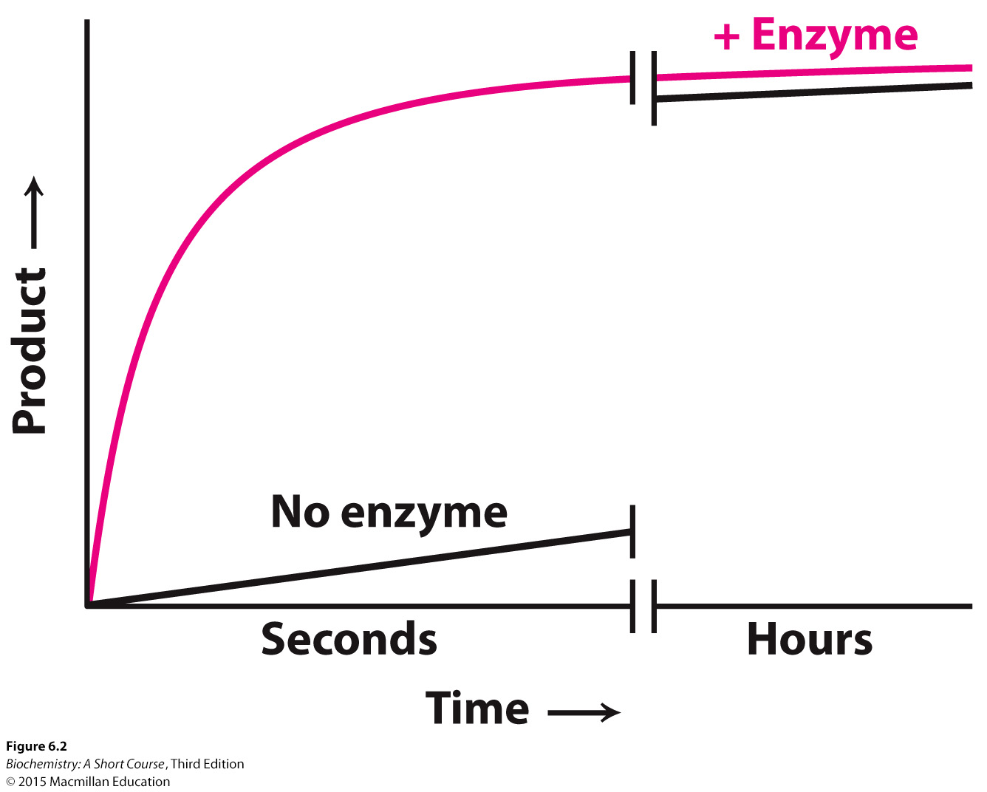
Enzymen
Enzymen kunnen het reactie evenwicht niet veranderen, alleen de reactiesnelheid
In beide reacties wordt zelfde evenwicht bereikt, maar met enzym in seconden, zonder enzym in uren
Waarom stopt reactie?

Slide 33
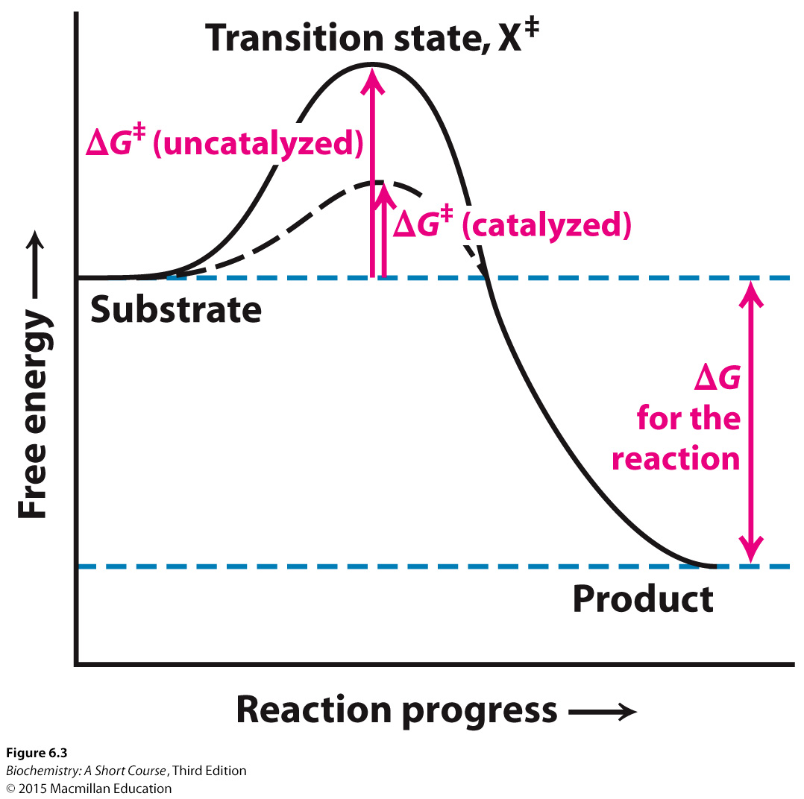
Enzymen en transitietoestand
Een reactie van S naar P gaat via transitietoestand X‡
S ⇄ X‡ → P
X‡ is onstabiele toestand met hoogste vrije energie (G_{X}‡)
Enzymen stabiliseren en faciliteren de vorming van deze X‡ en verlagen G_{X}‡ en dus ook ∆G‡
Resultaat: snellere vorming van product

Slide 34
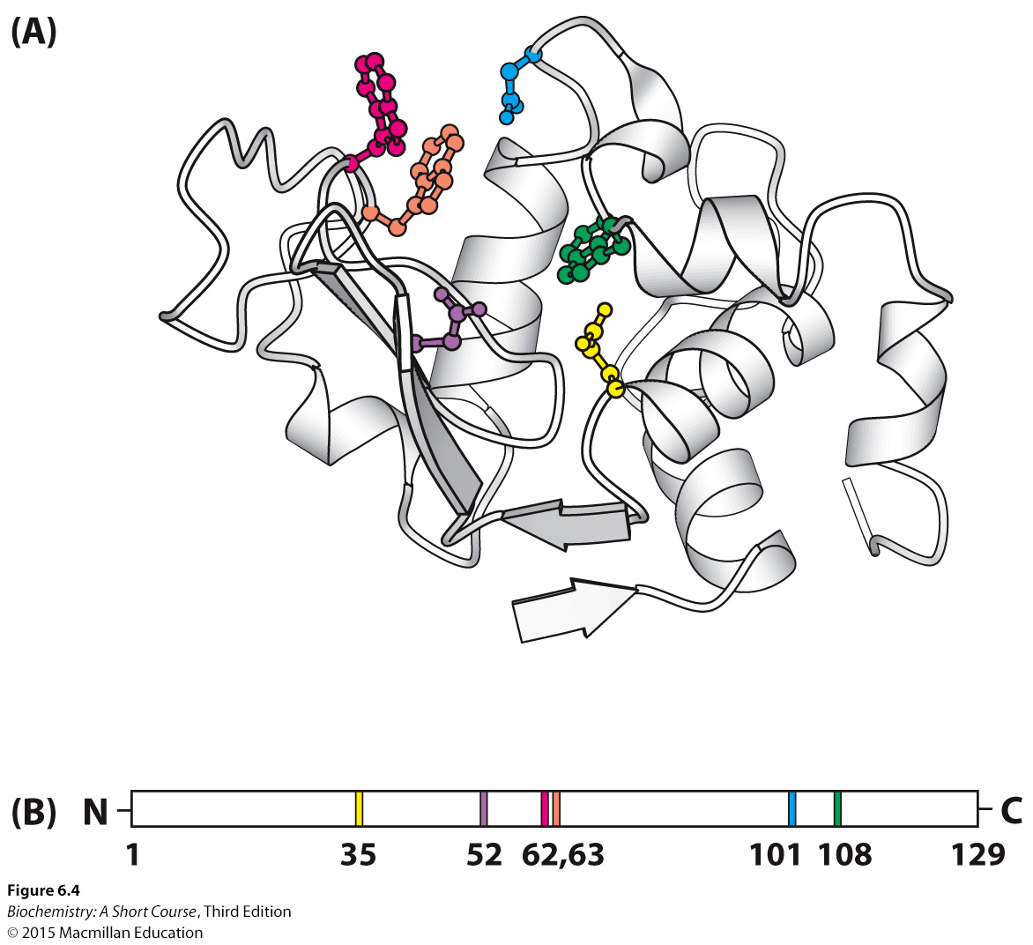
Hoe beïnvloeden enzymen X‡? Active site
Vormen van enzym-substraat (ES) complex
Binding gaat aan active site
Active site is een 3D “kloof” of opening in enzym. Residuen betrokken bij de active site zitten meestal niet naast elkaar in sequentie
link

Slide 35
Active site
De active site bevat maar een klein deel van het totale volume van een enzym. Rest van enzym heeft meerdere functies: oa positioneren van catalytische groepen door beweging van totaal enzym.
Active site heeft microenvironment: er is geen water aanwezig in de opening in het enzym. Dit kan er voor zorgen dat hydrofobe substraten binden. Speciaal gepositioneerde polaire residuen zijn specifiek voor binding of katalyse

Slide 36
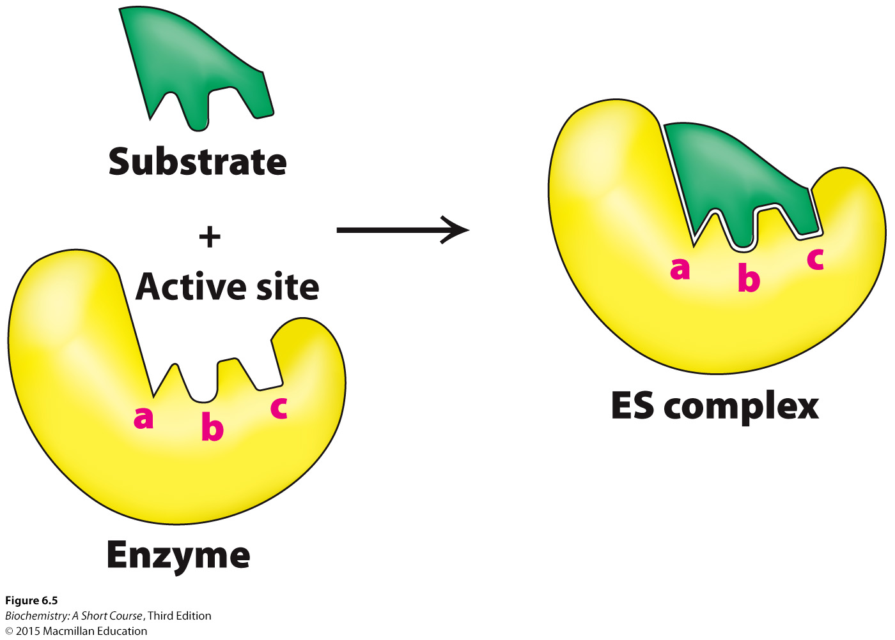
Active site
Substraten binden door zwakke, niet covalente bindingen. Waterstofbruggen, electrostatische interacties en van der waals bindingen. Deze laatste zijn sterker bij veel contacten tussen atomen. Als de ”vorm” van substraat en enzym overeenkomstig zijn, is de binding sterker. ”Lock and key”?

Slide 37
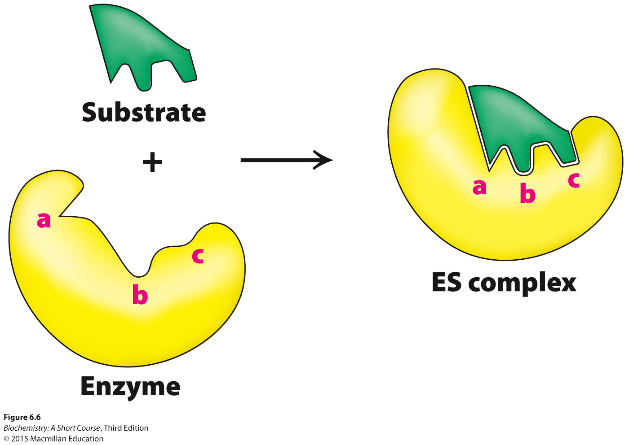
Active site
Een enzym bindt alleen specifiek als alle atomen goed gearrangeerd zijn rondom het substraat. Enzymen zijn dynamisch en kunnen meerdere vormen aannemen. De induced fit theorie is algemeen geaccepteerd. Bij binden van substraat is dit meestal beperkt.

Slide 38
Active site
Binding van substraat aan enzym geeft vrije energie weg door het vormen van zwakke bindingen. Binding energy
De sterkste interacties ontstaan als het substraat in de transitietoestand verandert
Deze bindingsenergie kan de activeringsenergie verlagen

Slide 39
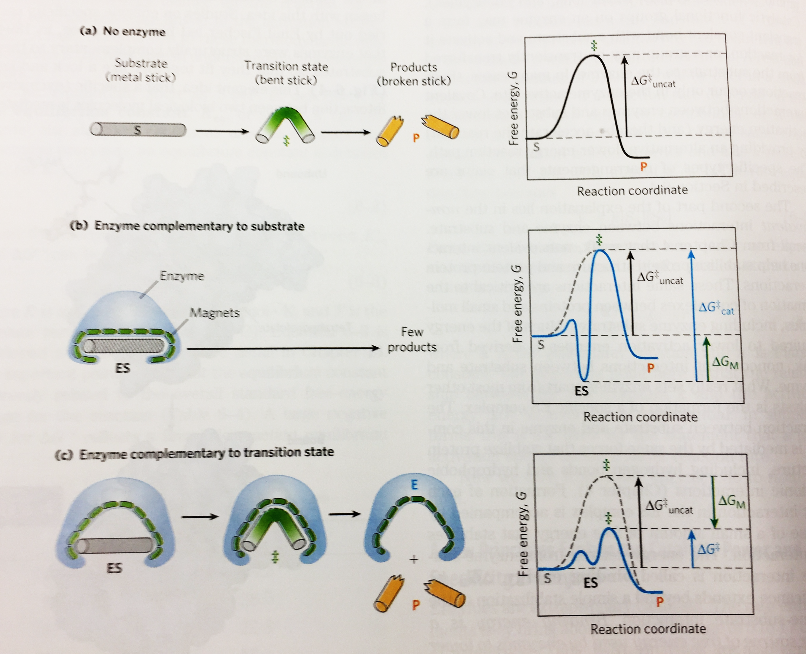
Stickase: breken van een magnetische staaf

Slide 40
